Slide 1
MOVIMIENTOS ARTROCINEMÁTICOS
BIOMECÁNICA

Slide 2
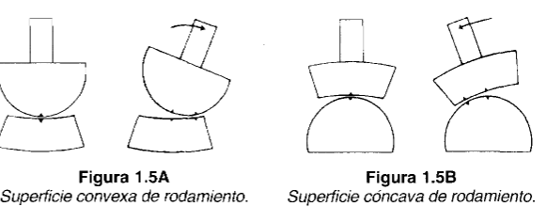

Slide 3
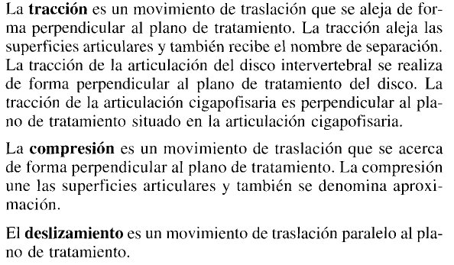

Slide 4
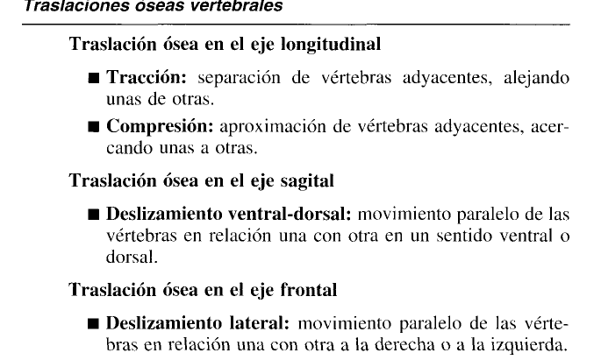

Slide 6
